Slide 1
МОСКОВСКИЙ ГОСУДАРТСВЕННЫЙ ТЕХНИЧЕСКИЙ УНИВЕРСИТЕТ ИМЕНИ Н.Э. БАУМАНА (НАЦИОНАЛЬНЫЙ ИССЛЕДОВАТЕЛЬСКИЙ УНИВЕРСИТЕТ)
«Программа моделирования построения объектов из элементов детского конструктора»
Студент: Пискунов Панте
Группа: ИУ7-56Б
Руководитель: Мальцева Диана Юрьевна

Slide 2
Цель и задачи
Цель курсовой работы: разработать программу моделирования блочного конструктора из перечня геометрических объектов: куб, шар, параллелепипед, наклонная усеченая пирамида.
Для достижения цели, требуется выполнить следующие задачи:
проанализировать имеющиеся алгоритмы и определить оптимальные методы для решения основной задачи;
разработать эффективную структуру программы;
выбрать наиболее подходящий язык программирования и интегрированную среду разработки для выполнения задачи;
создать программный продукт для решения задачи, реализовать выбранные алгоритмы;
создать понятный пользовательский интерфейс;
провести исследования, основанные на полученных результатах.

Slide 3
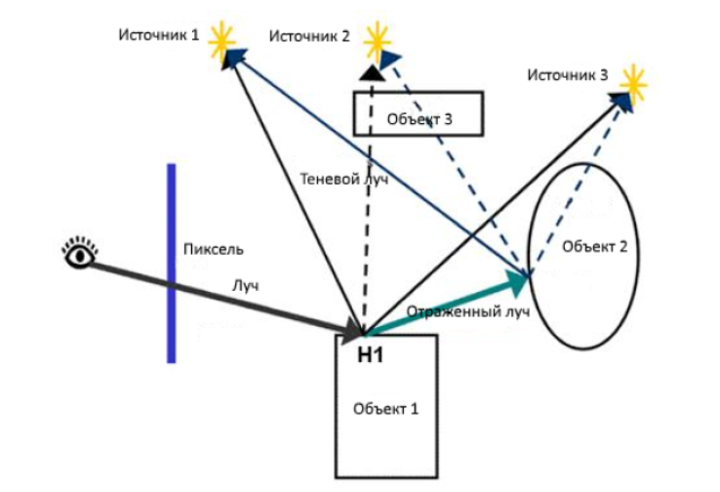
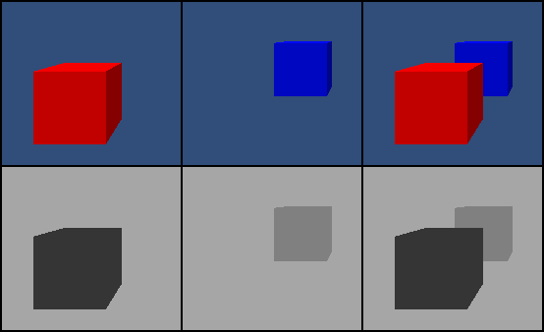
Анализ алгоритмов построения трёхмерного изображения
Алгоритм Z - буфер
Алгоритм обратной трассировки лучей

Slide 4
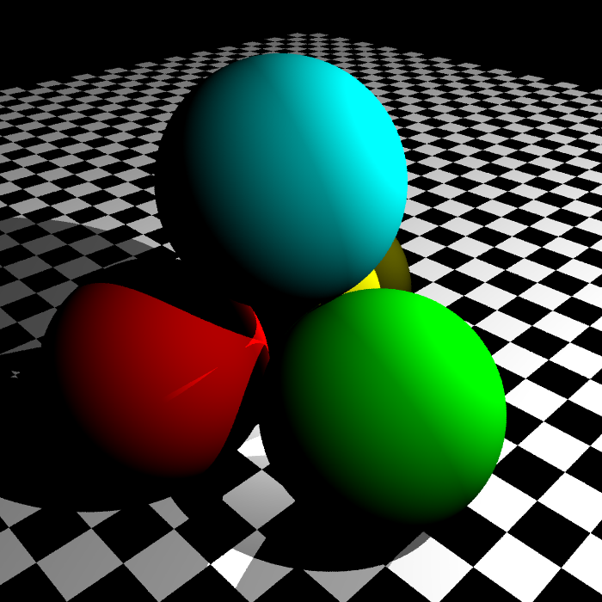
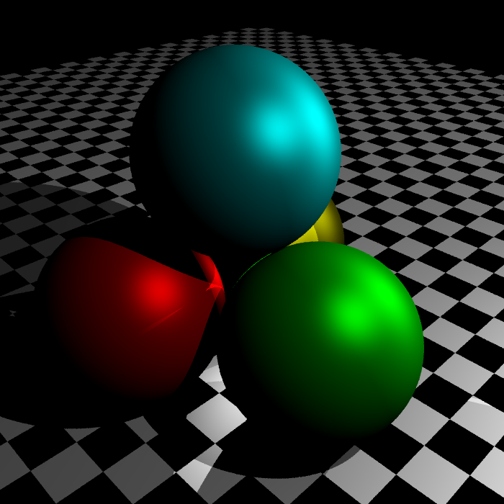
Анализ алгоритмов моделирования освещения
Освещение Ламберта
Освещение Фонга

Slide 5
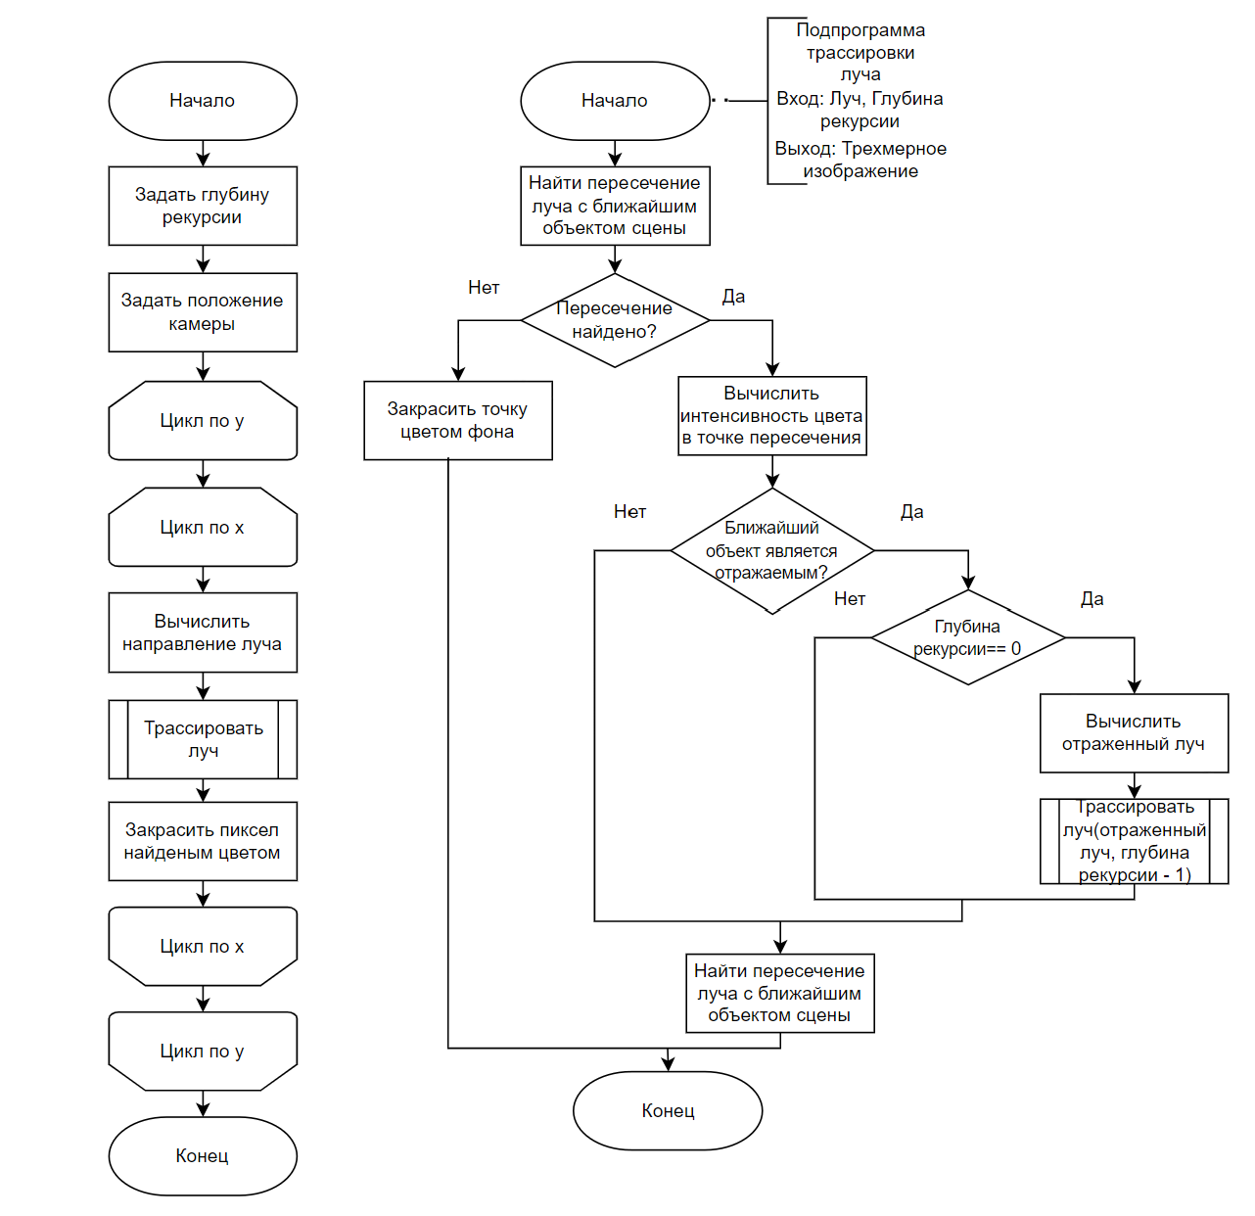
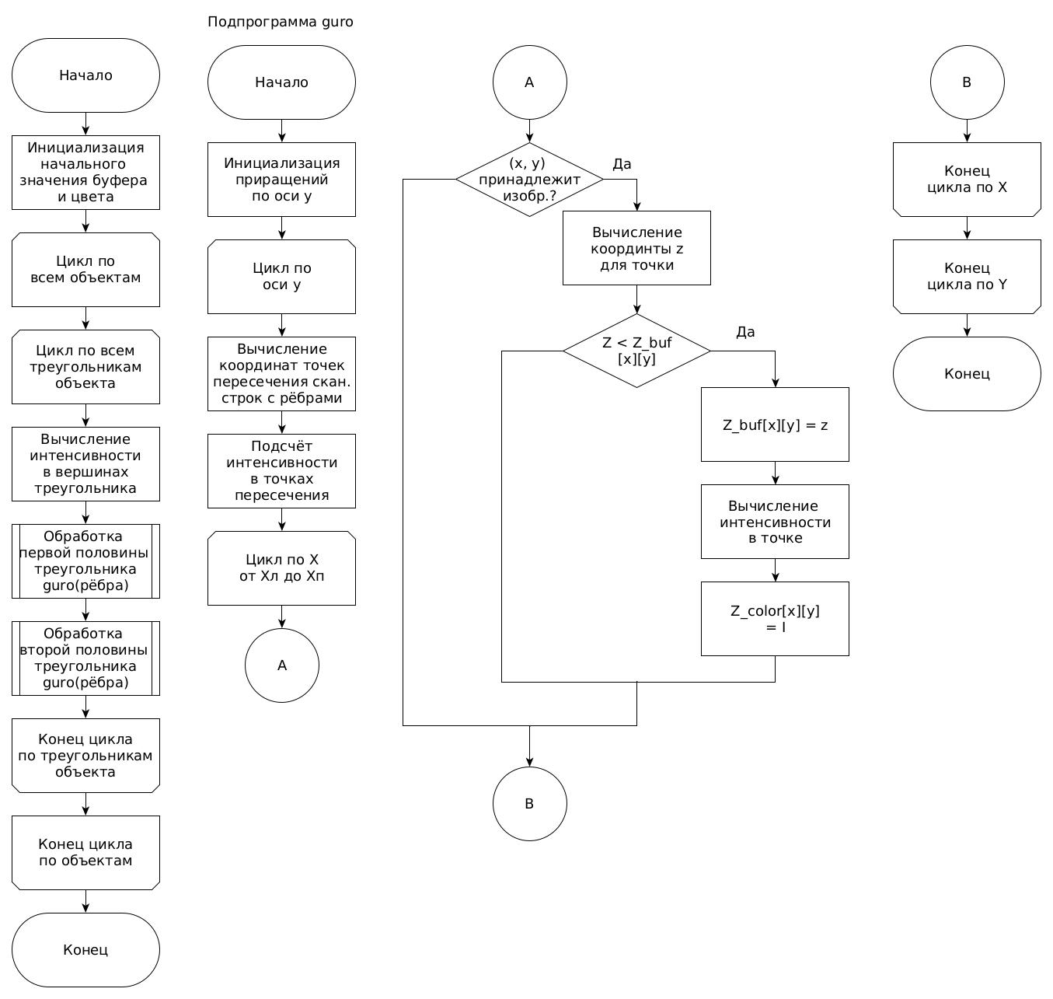
Схема алгоритмов
Схема алгоритма обратной трассировки лучей
Схема алгоритма Фонга

Slide 6
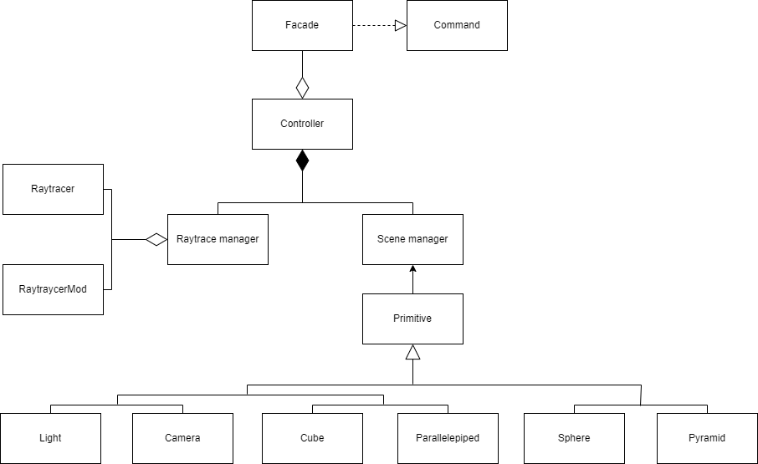
Диаграмма классов

Slide 7
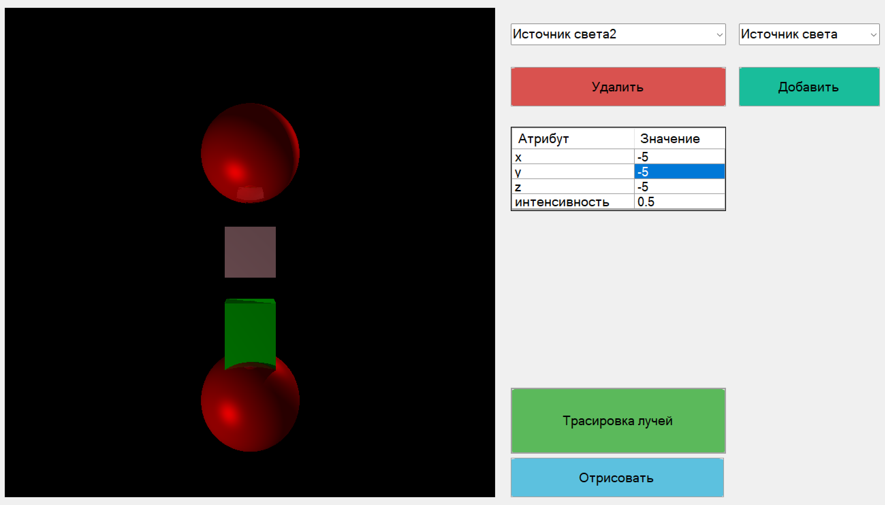
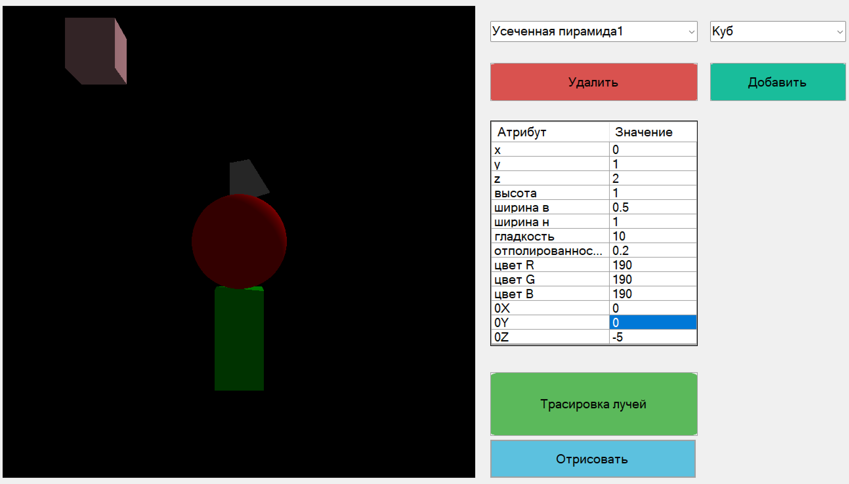
Интерфейс программы

Slide 8
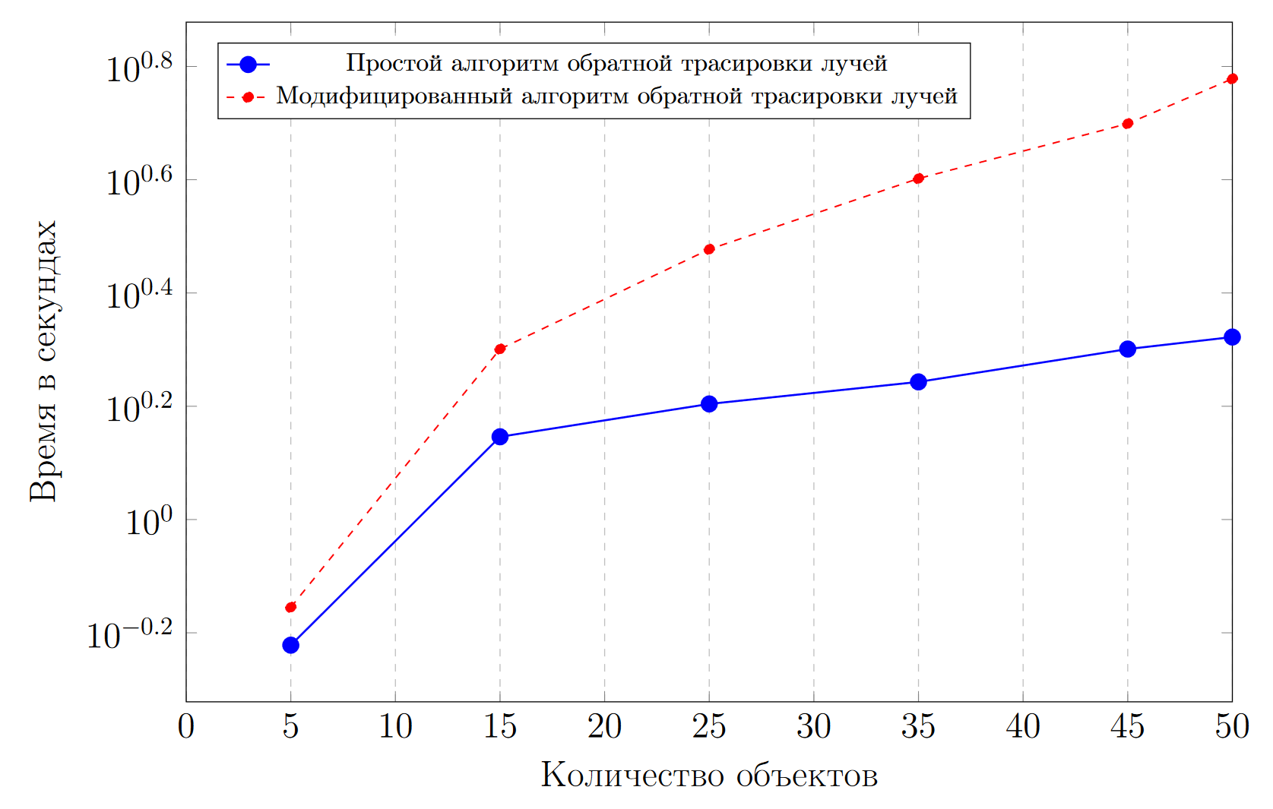
Сравнение реализации трассирования лучей

Slide 9
Заключение
В результате выполнения курсовой работы были выполнены следующие задачи:
проанализированы имеющиеся алгоритмы и определены оптимальные методы для решения основной задачи;
разработана эффективная структура программы;
выбран наиболее подходящий язык программирования и интегрированную среду разработки для выполнения задачи;
создан программны продукт для решения задачи и реализованы выбранные алгоритмы;
создан понятный пользовательский интерфейс;
проведены исследования, основанные на полученных результатах.

